Slide 1
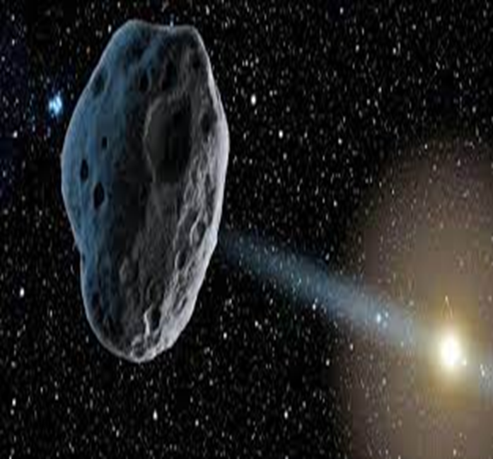
НЕБЕЗПЕЧНІ АСТЕРОЇДИ
Роботу виконав:
Лук’яненко Віталій
учень 8 класу
Конотопського ліцею №10
Конотопської міської ради
Сумської області
Науковий керівник :
Олексенко Ірина Олексіївна
Конотопського ліцею №10
Конотопської міської ради
Сумської області
учитель фізики
спеціаліст вищої категорії

Slide 2
Мета дослідження: ознайомитися з характеристиками астероїда Бенну та розглянути способи знищення небезпеки від нього.
Завдання:
опрацювати відповідну наукову літературу;
розглянути основні характеристики астероїда Бенну;
розглянути відомі способи знищення небезпеки від астероїда.

Slide 3
Астероїд
Астероїд - відносно невелике небесне тіло Сонячної системи, рухається по орбіті навколо Сонця. Астероїди значно поступаються за масою і розмірами планетам, мають неправильну форму, і не мають атмосфери, хоча при цьому і у них можуть бути супутники.

Slide 4
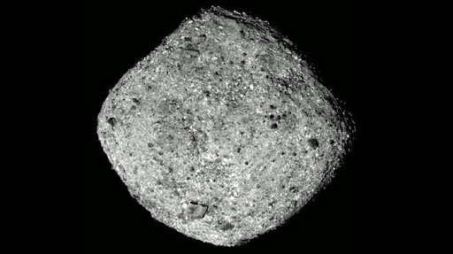
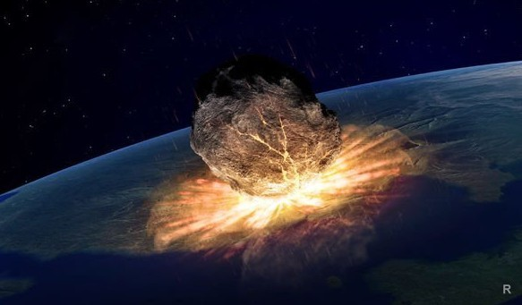
Астероїд Бенну - небезпечне зближення

Slide 5
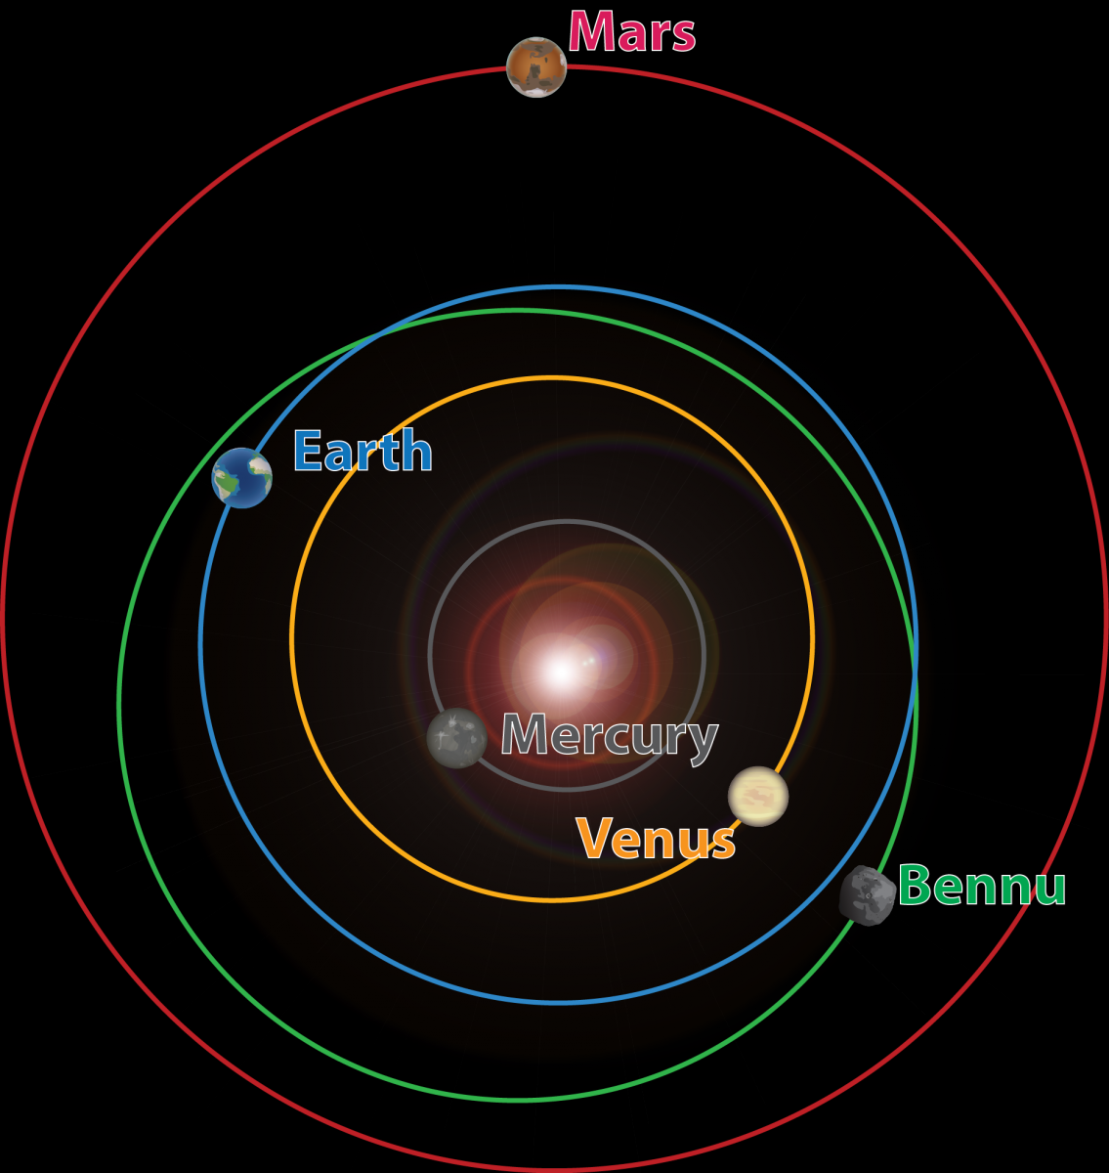
Орбіта астероїда Бенну

Slide 6
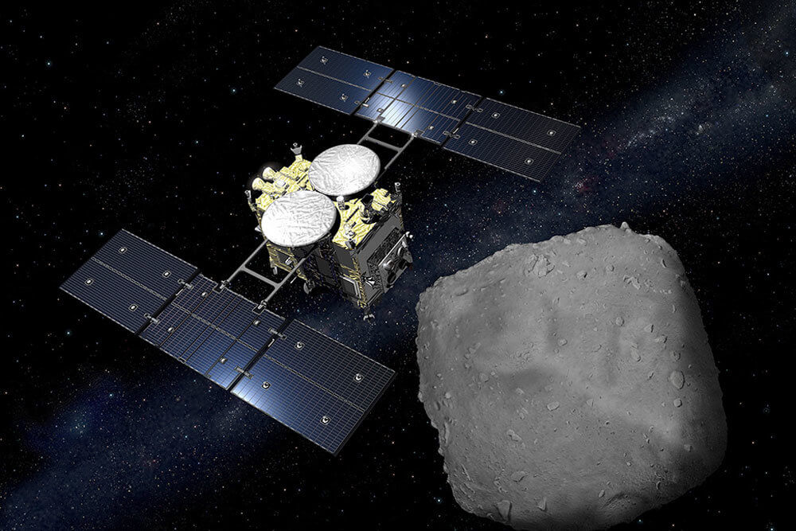
Проєкт досліджень астероїда — OSIRIS-REx

Slide 7
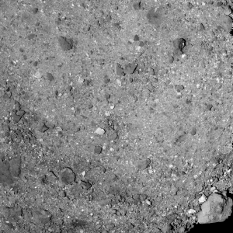
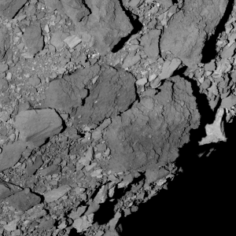
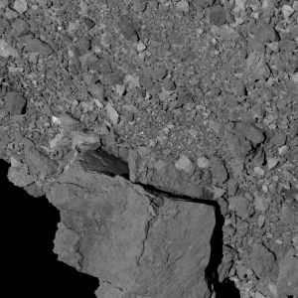
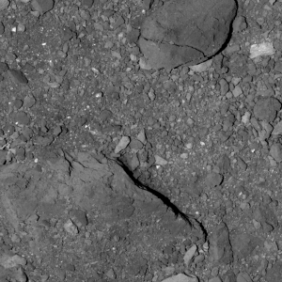
Поверхня астероїда Бенну

Slide 8
Способи уникнення небезпеки Спосіб №1
Запуск космічного апарату, або атака вже наявними на орбіті. Апарат повинен врізатися в астероїд, змінивши його траєкторію і відвести від Землі. Це зроблено в кінці 2022 року. NASA відправить апарат DART, який вдарив по навколоземному астероїду Діморфос.

Slide 9
Спосіб №2
Підірвати астероїд до того, як він підлетить до Землі, використовуючи ядерну зброю. Цей варіант поки розглядається тільки в теорії, адже в ядерного вибуху в космосі можуть бути негативні наслідки.

Slide 10
Спосіб №3
Перефарбувати частину астероїда в білий колір. Спочатку цей метод може здатися абсурдним, однак це робиться для того, щоб його сторони по-різному відображали і поглинали світло, і через це траєкторія польоту тіла може змінитися

Slide 11
Спосіб №4
Відвести небесне тіло від Землі за рахунок штучної гравітації ракети. Такий варіант можливий у разі, якщо потенційну загрозу вдасться виявити задовго до наближення до планети.
Тоді з Землі можна відправити масивний космічний корабель, якому доведеться летіти поруч з астероїдом протягом багатьох років, будучи "гравітаційним тягачем", тягнучи із собою астероїд.

Slide 12
Висновок
Наразі нашій планеті нічого не загрожує, але в будь-який момент все може змінитися, і людству доведеться скоординуватися разом для порятунку Землі.
Для врятування нашої цивілізації створений міжнародний Фонд «Космічна варта», розроблена програма пошуків небезпечних астероїдів і комет та обчислення їх орбіт. Значний внесок у ці дослідження зробили українські астрономи Києва (В.Кручиненко, К. Чурюмов), Криму (М. Черних) і Харкова (Д. Лупішко).

